Slide 1
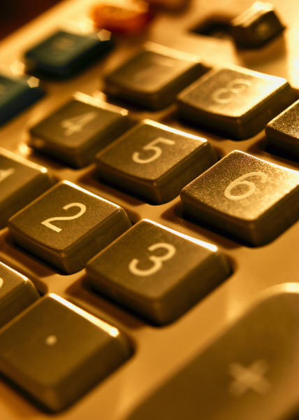
Les Chiffres
1 2 3 4 5 6 7 8 9 10
11 12 13 14 15 16 17 18 19 20
Prêts?

Slide 2
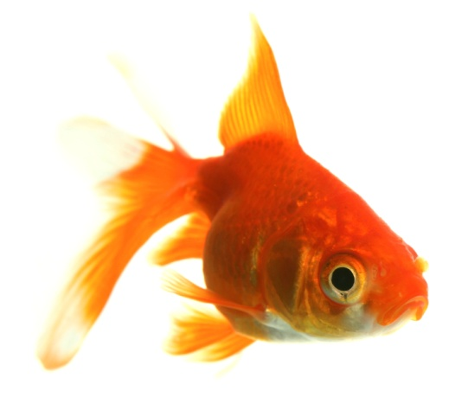

un
.
1

Slide 3
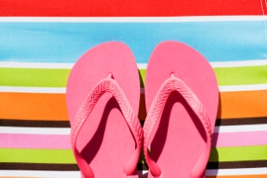
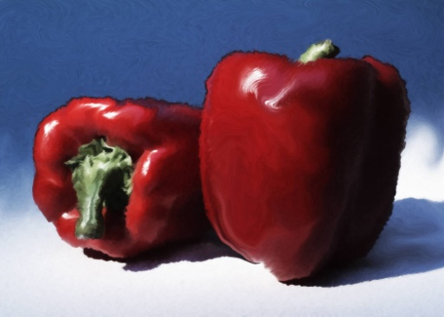
deux
2

Slide 4
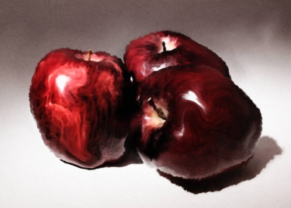



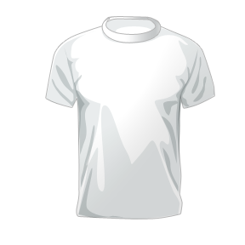
trois
…
3

Slide 5

quatre
4

Slide 6

cinq
5

Slide 7
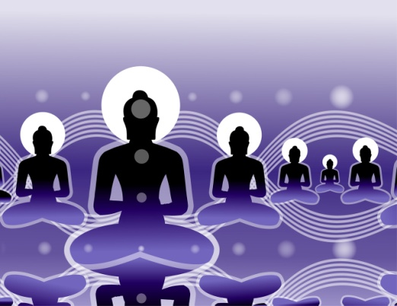
six
6

Slide 8

sept
7

Slide 9
huit
8

Slide 10
neuf
9

Slide 11
dix
10

Slide 12
onze
11

Slide 13
douze
12

Slide 14
treiz
13

Slide 15
quatorze
14

Slide 16
quinze
15

Slide 17
sieze
16

Slide 18
dix-sept
17

Slide 19
dix-huit
18

Slide 20
dix-neuf
19

Slide 21

Vingt
20

Slide 22
Trente
30 31 32 33 34
35 36 37 38 39

Slide 23
Écoutez et écrivez
Notes:
17 3 24 13 15 9 27

Slide 24
Completez
1. un, deux, trois.. . A. trente
2. dix, vingt… B. huit
3. quinze, dix… C. quatorze
4. dix-huit, seize… D. quatre
5. un, deux, quatre… E. douze
6. six, huit, dix… F. cinq

Slide 25
Lisez Modèle 02.12.30.21.24 zéro deux, douze, trente, vingt et un, vingt-quatre
1. 04.10.14.22.28
2. 01.08.11.27.21
3. 03.30.29.25.14
4. 02.12.15.18.26
5. 06.24.13.19.15
6. 01.17.16.21.23

Slide 26
Quel âge a-t-il?
Tu as quel âge?
J’ai…
Il/Elle a quel âge?
Il/Elle a…

Slide 27
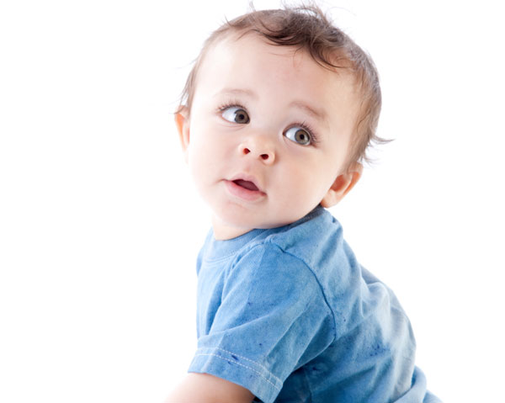
Quel âge a-t-il?

Slide 28
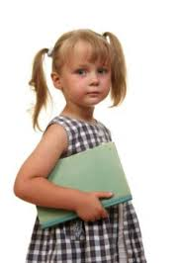
Quel âge a-t-elle?

Slide 29
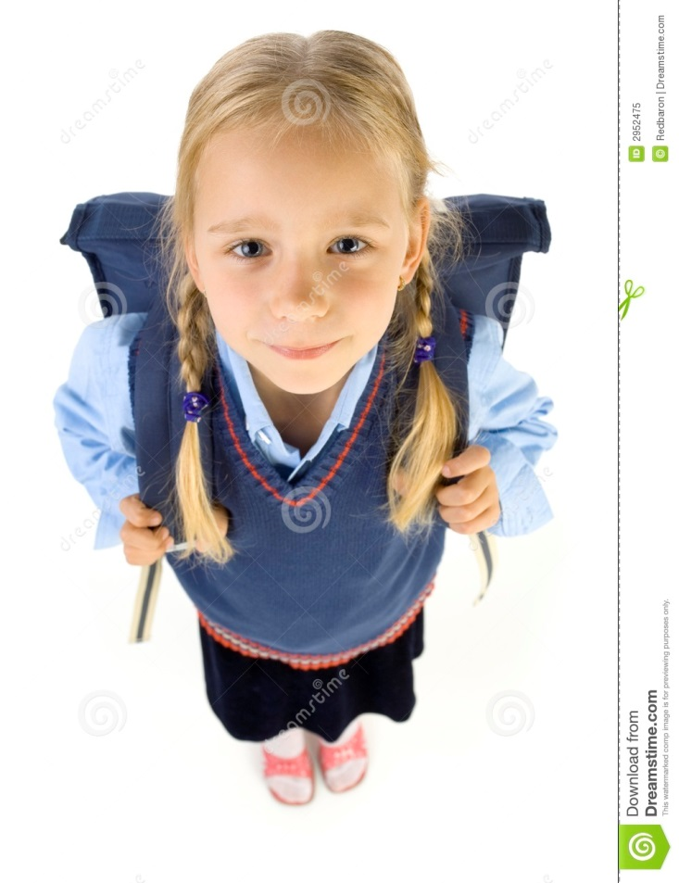
Elle a quel âge?

Slide 30
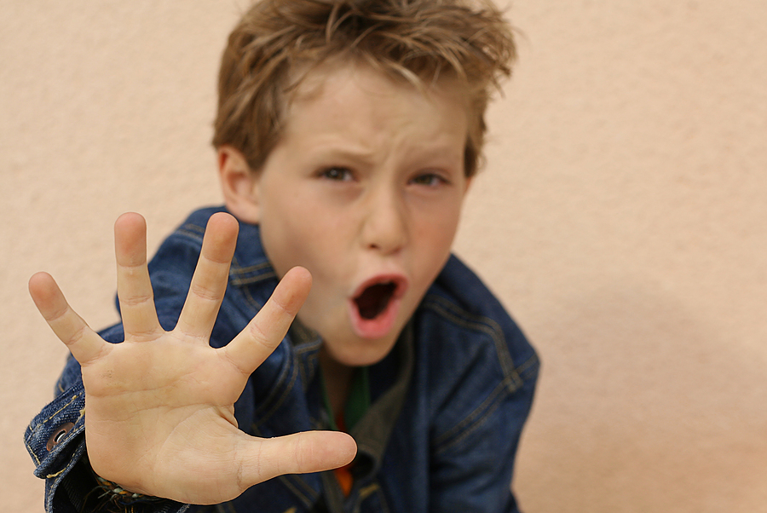
Il a quel âge?

Slide 31

Elle a quel âge?

Slide 32

Il a quel âge?

